Slide 1
«Совсем немного лет назад… (из истории работы НТБ ВГТУ по компьютеризации библиотечных процессов)»

Slide 2
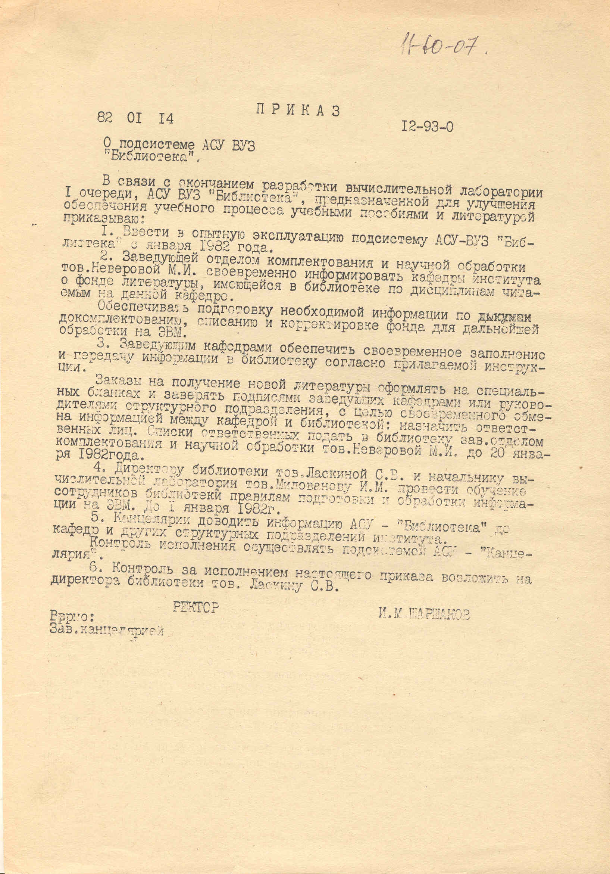
Точкой отсчета автоматизации библиотечных процессов в Воронежском государственном техническом университете следует считать приказ ректора Воронежского политехнического института № 12-93-0 от 14.01.82 «О подсистеме АСУ ВУЗ «Библиотека», которым предписывалось ввести в опытную эксплуатацию подсистему АСУ-ВУЗ «Библиотека».

Slide 3
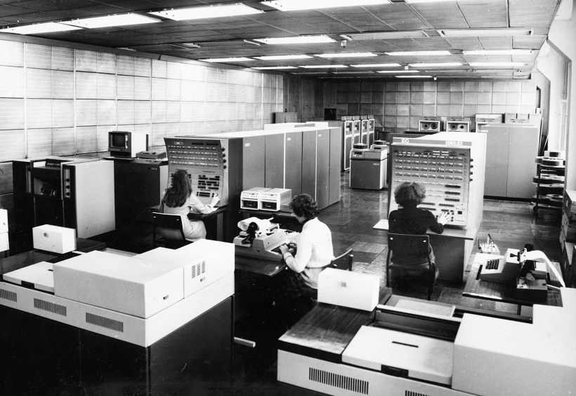
Работа выполнялась специалистами Вычислительного центра, находившегося в 3-м учебном корпусе на машинах ЕС ЭВМ, программное обеспечение для подсистемы было подготовлено программистами, ввод информации до 1987г. осуществлялся операторами Вычислительного центра.

Slide 4
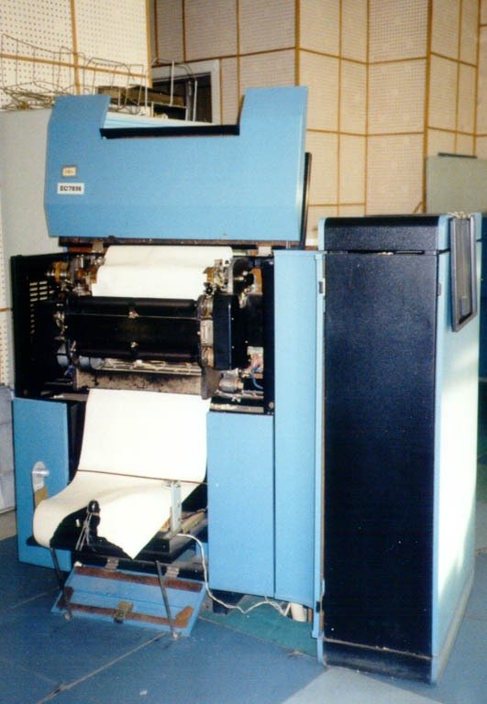
В связи с территориальной разобщенностью работа не могла выполняться оперативно, сотрудники библиотеки не имели возможности своевременно осуществить редакцию создаваемых библиографических записей. Информацию об электронном каталоге библиотека получала в виде распечаток.
Принтер

Slide 5
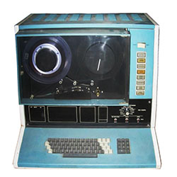
В 1987 г. в отделе каталогизации библиотеки было установлено устройство по подготовке баз данных, с помощью которого сотрудник отдела осуществлял ввод информации на магнитную ленту. Затем информация передавалась на ЕС ЭВМ Вычислительного центра.

Slide 6
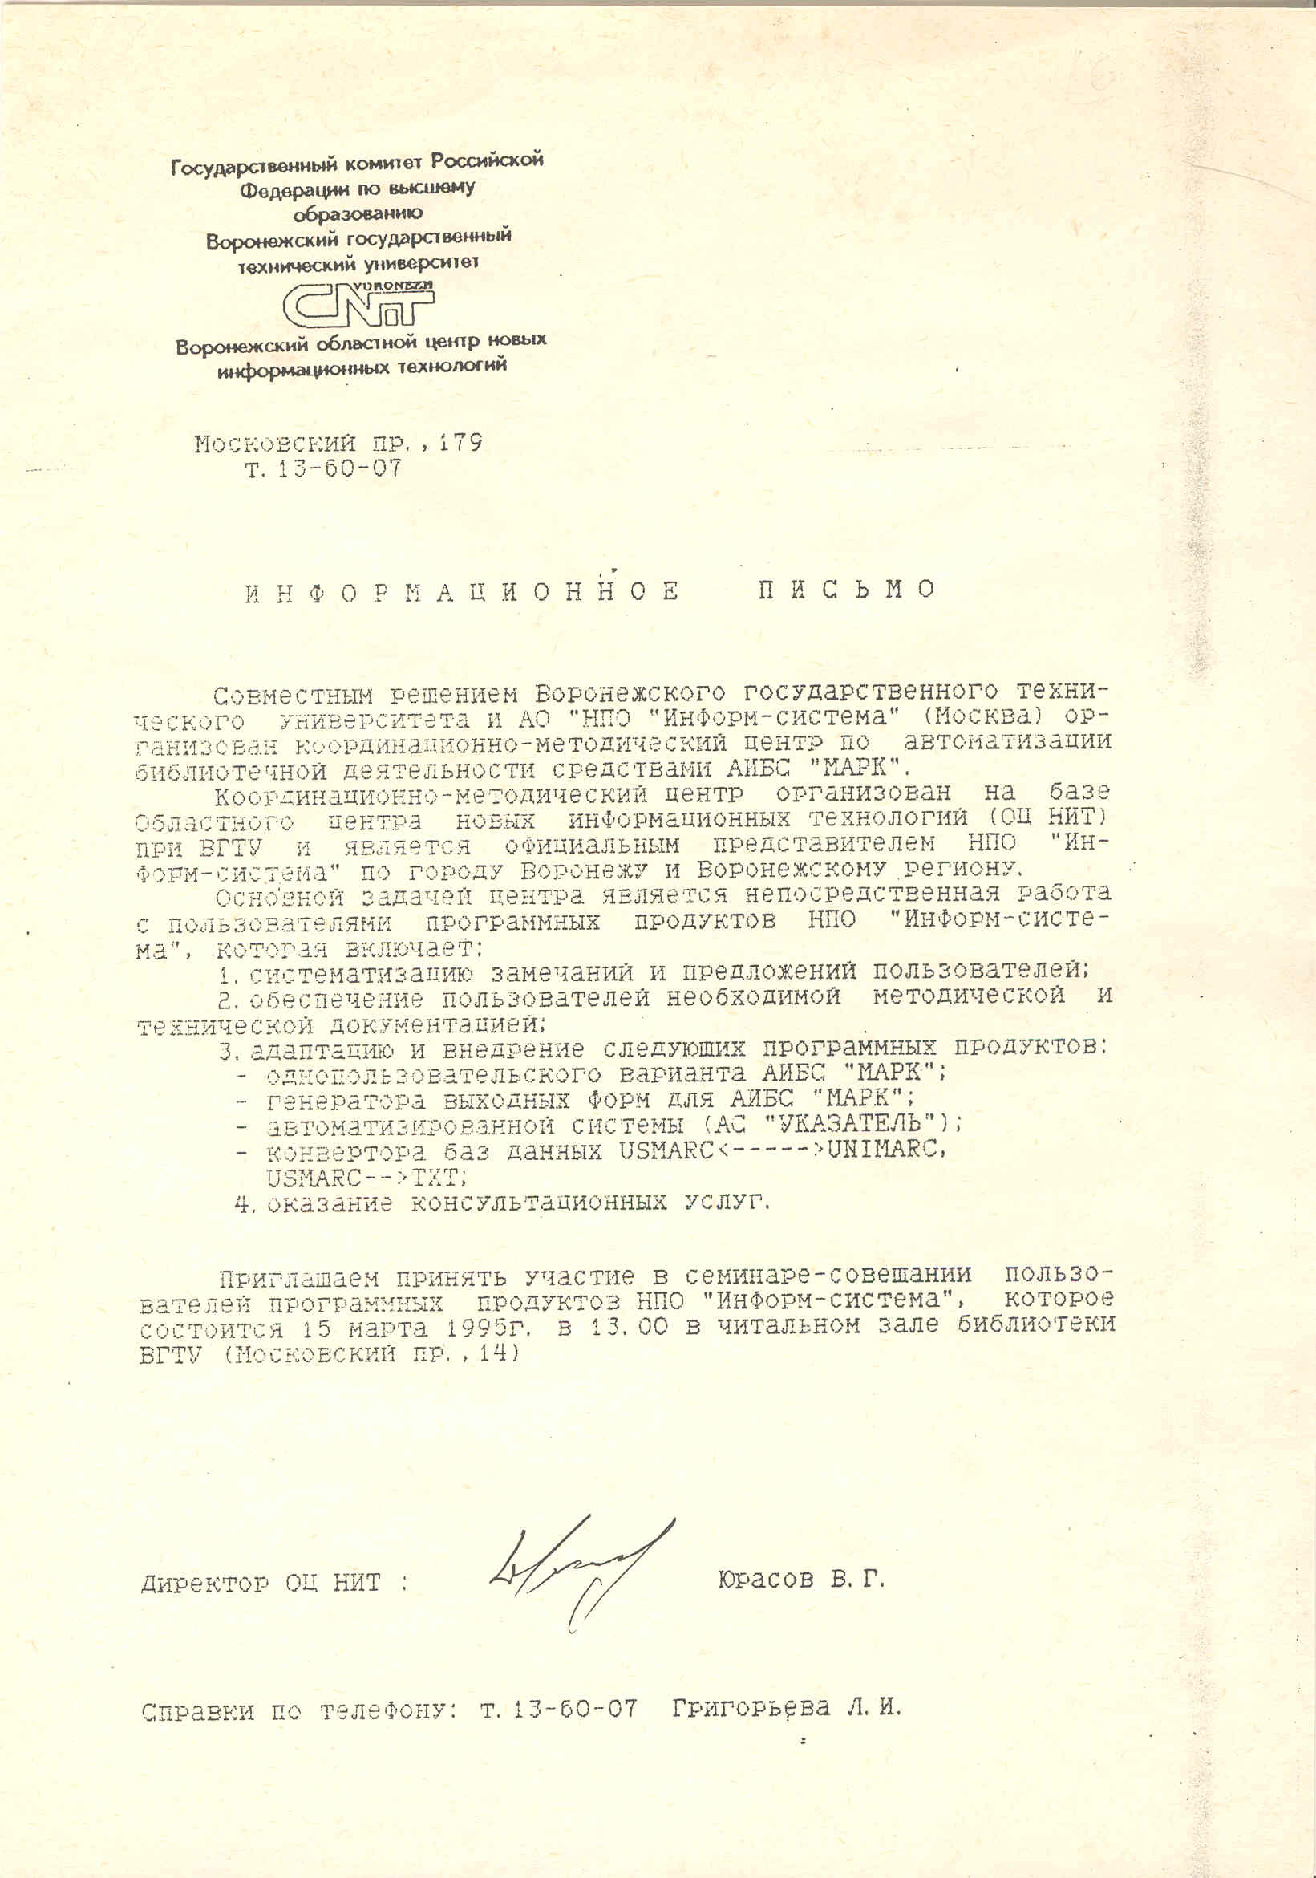
В 1992 г. был установлен 1-й персональный компьютер в отделе комплектования. В 1993 г. приобретена программа НПО «Информсистема» АИБС «МАРК». Совместным решением Воронежского государственного технического университета и АО НПО «Информ-система» (Москва) на базе Областного центра информационных технологий при ВГТУ организован координационно-методический центр по автоматизации библиотечной деятельности средствами АИБС «МАРК».

Slide 7
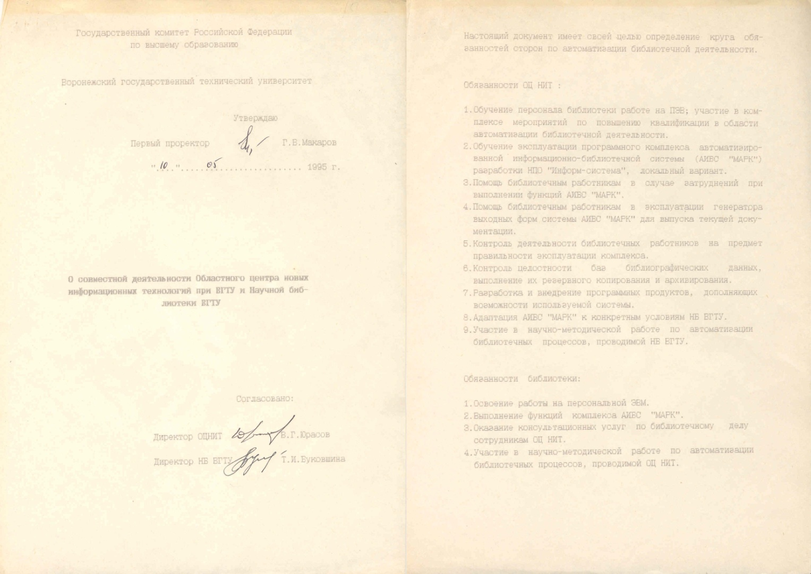
Освоение и эксплуатация программы осуществлялись совместными усилиями сотрудников библиотеки и Центра новых информационных технологий.

Slide 8
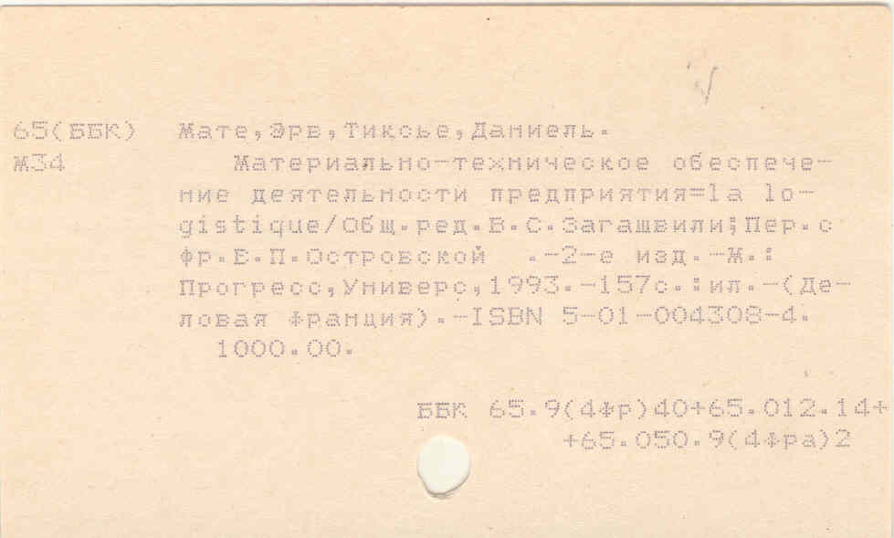
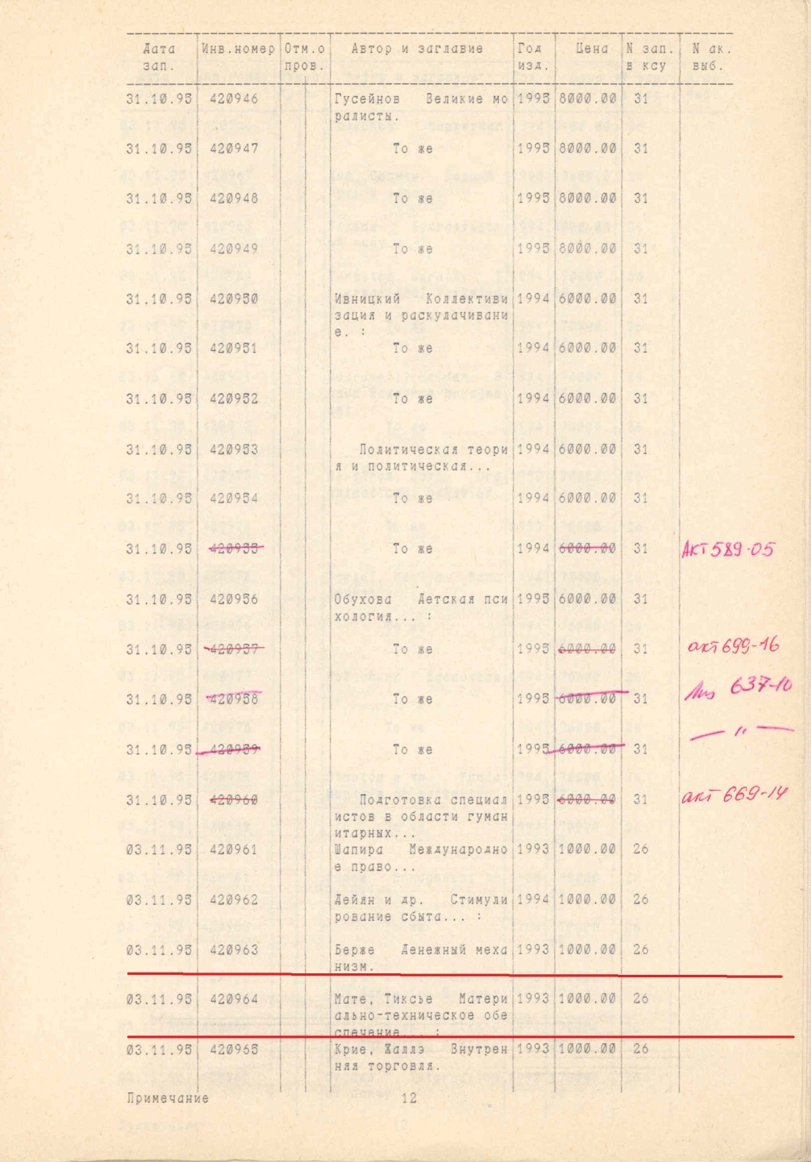
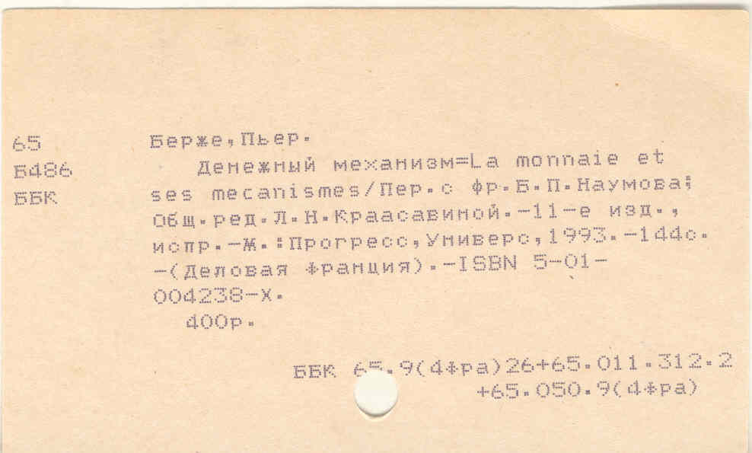
Работа библиотеки была организована как единая информационная система. В качестве выходных форм можно было получить: инвентарную книгу, форму для подписки периодических изданий, книжные формуляры, каталожные карточки, карты книгообеспеченности студентов учебной литературой, библиографические указатели трудов ученых вуза и др.
Страница инвентарной книги и каталожные карточки.

Slide 9
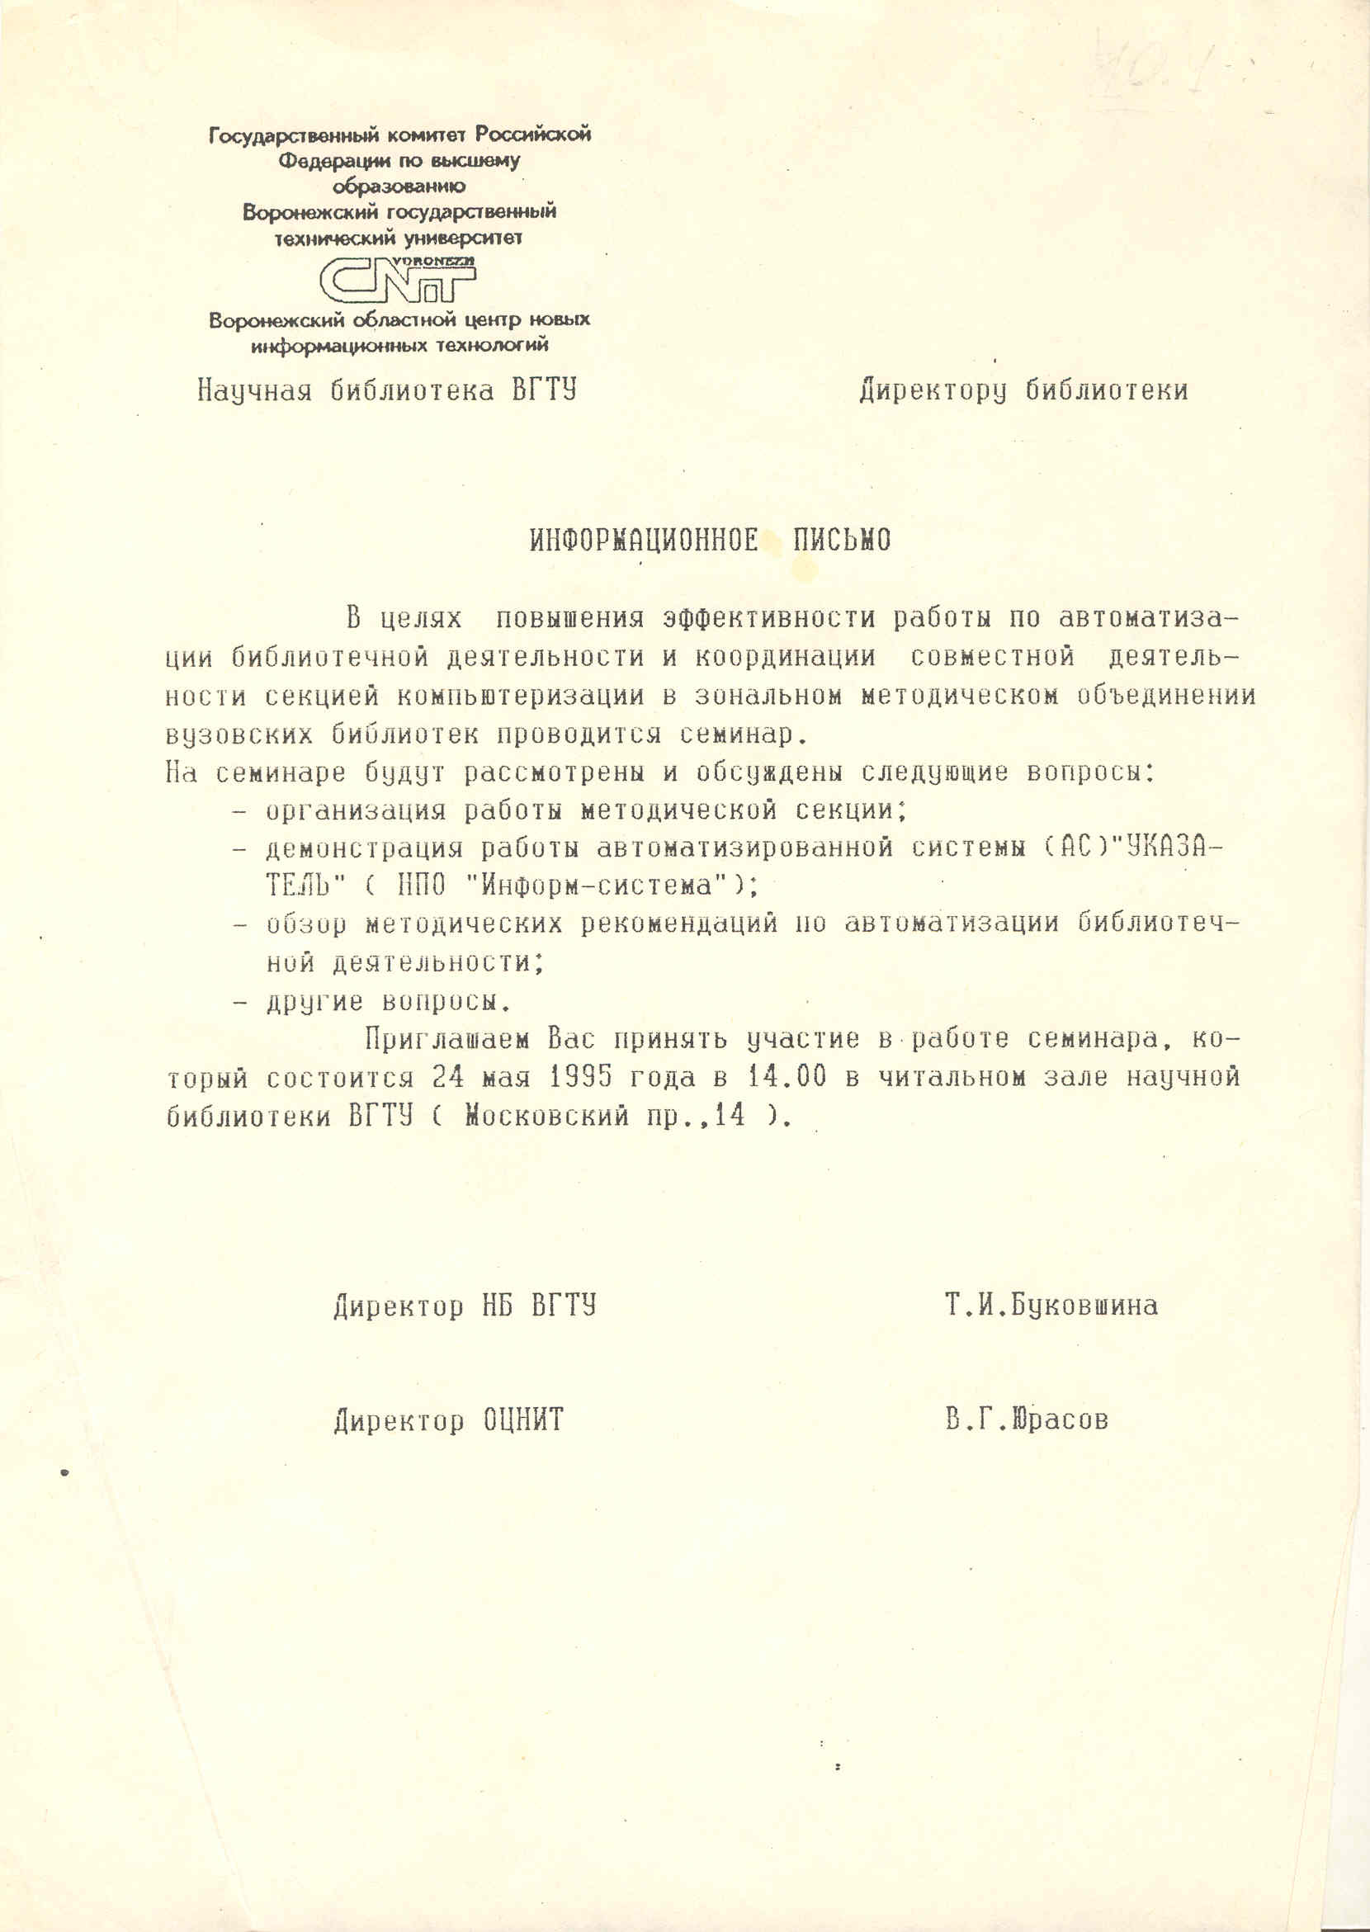
Решением зонального методического объединения вузовских библиотек в 1995 г. библиотеке ВГТУ и ОЦНИТ было поручено вести секцию по компьютеризации библиотечной деятельности при зональном методическом центре Центрально-Черноземной зоны.

Slide 10
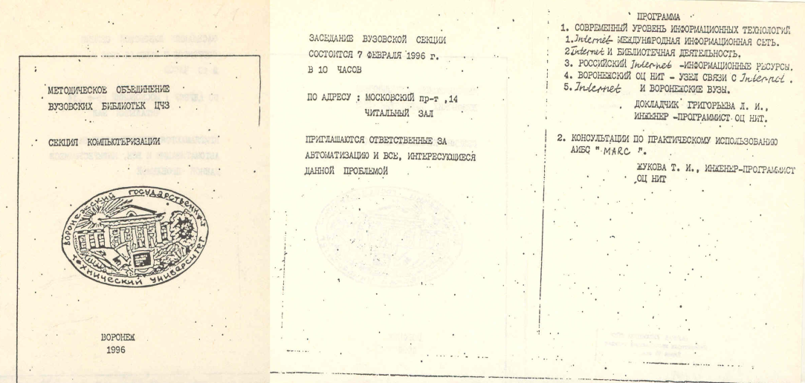
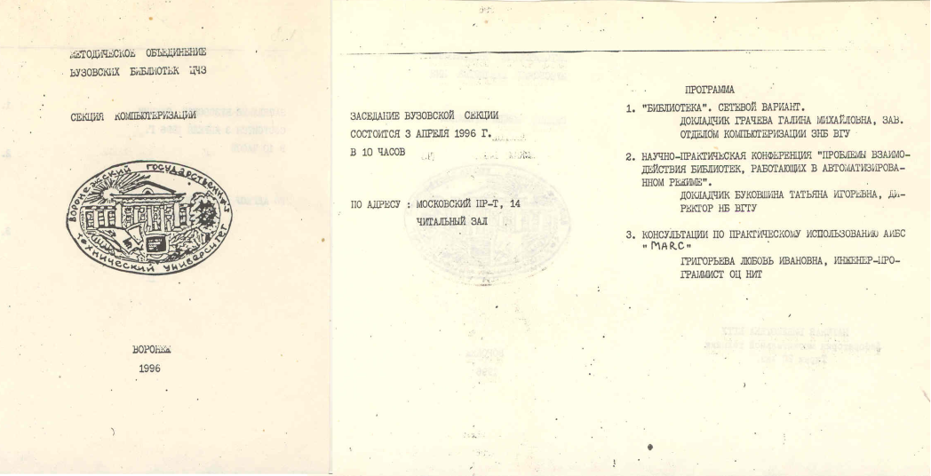
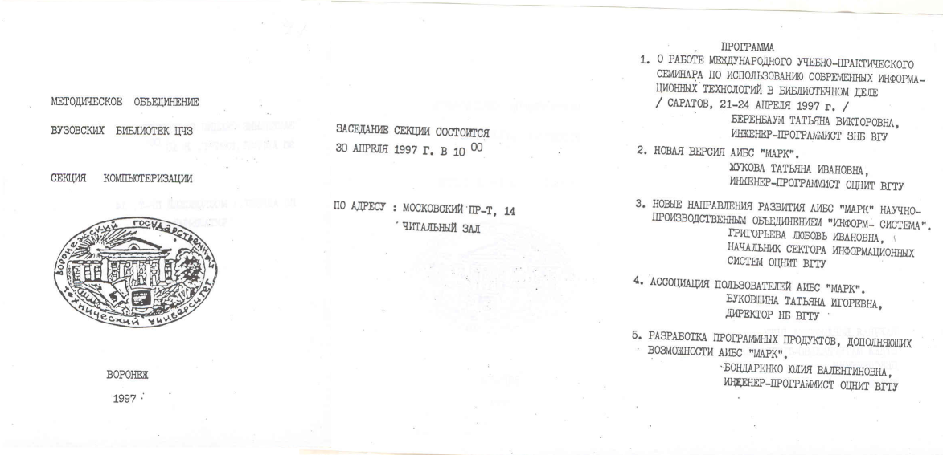
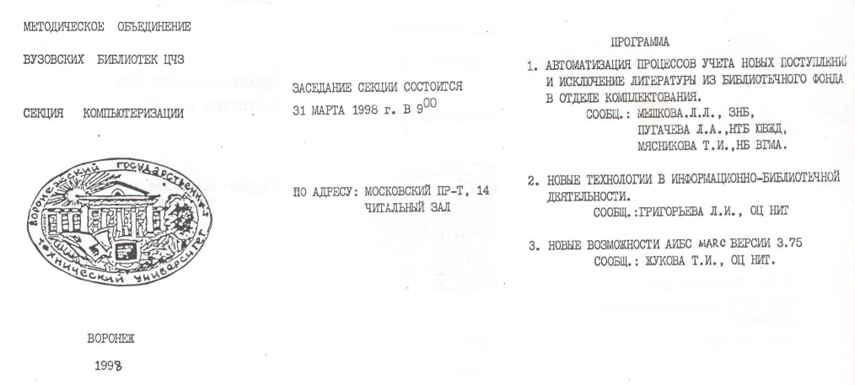
Секция продолжала свою работу до 2000г.

Slide 11
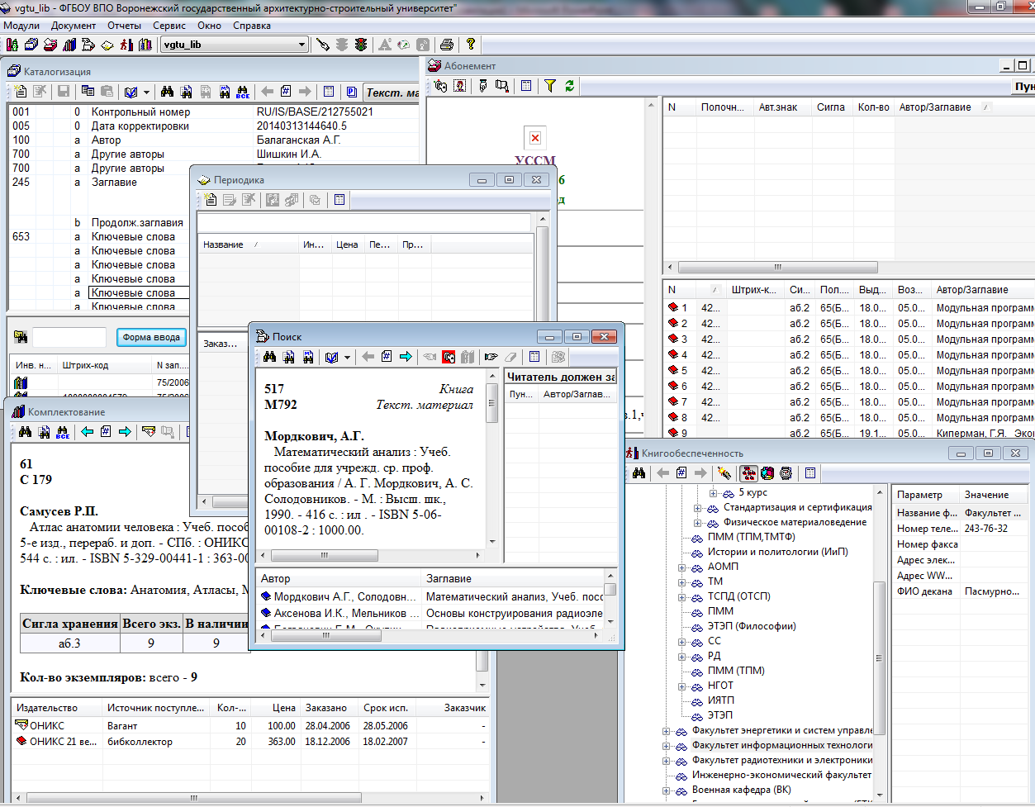
В 1998 г. в библиотеке было 4 персональных компьютера, а в 2002 г. – 11, в т.ч. установлен 1 АРМ для читателей. В соответствии с решениями Ученого и Библиотечного советов университета была приобретена и внедрена сетевая версия АИБС МАРК- SQL разработки «Информ-система», которая представляла собой модель библиотеки в целом.
Все БД, которые вела, на тот момент научно-техническая библиотека были проконвертированы в единую БД электронный каталог.

Slide 12
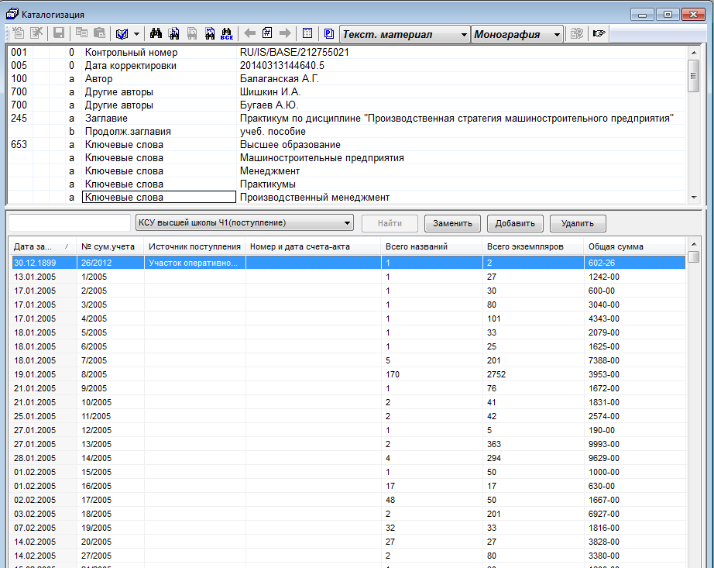
Книга суммарного учета Часть 1 (поступление)

Slide 13
К началу 2005 года у нас было автоматизировано:
ведение электронного каталога;
картотека книгобеспеченности;
книга суммарного учета Часть1;
картотека заказов;
подписка периодических изданий;
иерархическая роспись статейного материала;
электронный каталог был представлен через Internet.

Slide 14
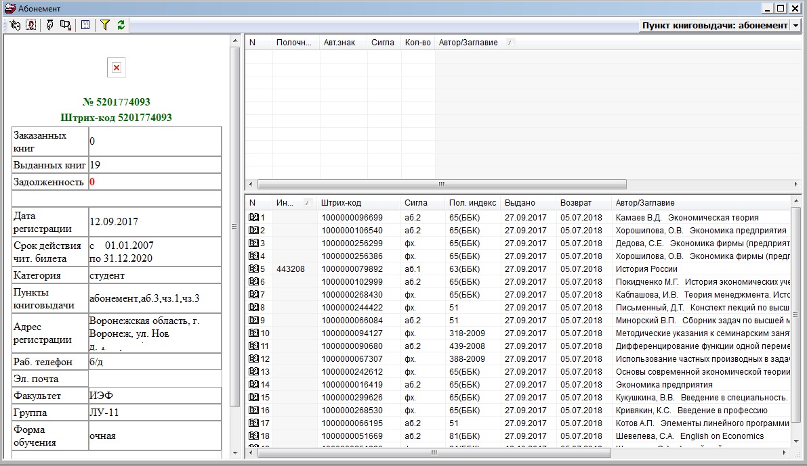
Следующим этапом в автоматизации библиотечных процессов была автоматизированная книговыдача литературы читателям. В сентябре 2007 года, по решению методического совета библиотеки был запущен пилотный проект по автоматизированной книговыдаче четырем специальностям.

Slide 15
В дальнейшем мы перешли на обслуживание в автоматизированном режиме всех специальностей, на автоматизированную обработку всей поступающей литературы, на создание собственной ЭБС и предоставление к ней доступа нашим пользователям через сеть Internet, на обслуживание читателей по единому уникальному документу (электронному пропуску), на автоматизированную загрузку в БД читателей сведений о вновь поступивших студентах и магистрах. В 2008 году было принято решение о прекращении ведения карточных каталогов, кроме генерального алфавитного каталога.

Slide 16
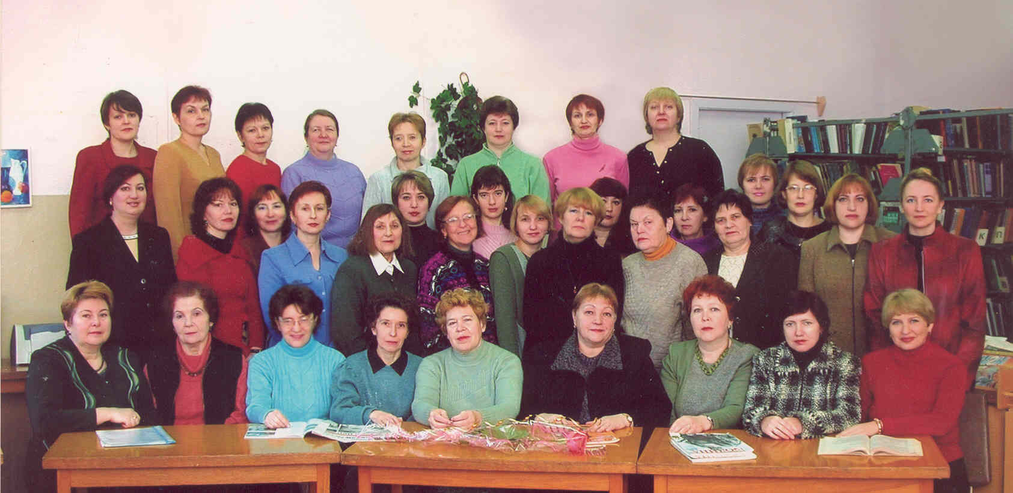
В историю можно попасть, в историю можно вляпаться, а можно и самому стать часть истории, истории компьютеризации библиотечно-библиографических процессов, поборов в себе естественный консерватизм библиотечной профессии.

Slide 17
Доклад и презентацию подготовила Крылова Г.И. заведующая отделом компьютеризации библиотечных процессов НБ ВГТУ. 23.11.2017
СПАСИБО ЗА ВНИМАНИЕ.

